Slide 1
酒店营销与管理 职业调查

Slide 2



入
工作职责
对酒店理想的经营项目、市场及营销活动进行分析、计划、执行及控制，以便能创立和维持与目标市场的良好交换关系，达到实现酒店总体经营目标的目的。

Slide 3
入
个人资历
最好专科学历以上
能力
明确客户需求

Slide 4
入
培训
一般在酒店跟岗实习（从柜员开始）

Slide 5
入
经验
越多越好 吃经验

Slide 6
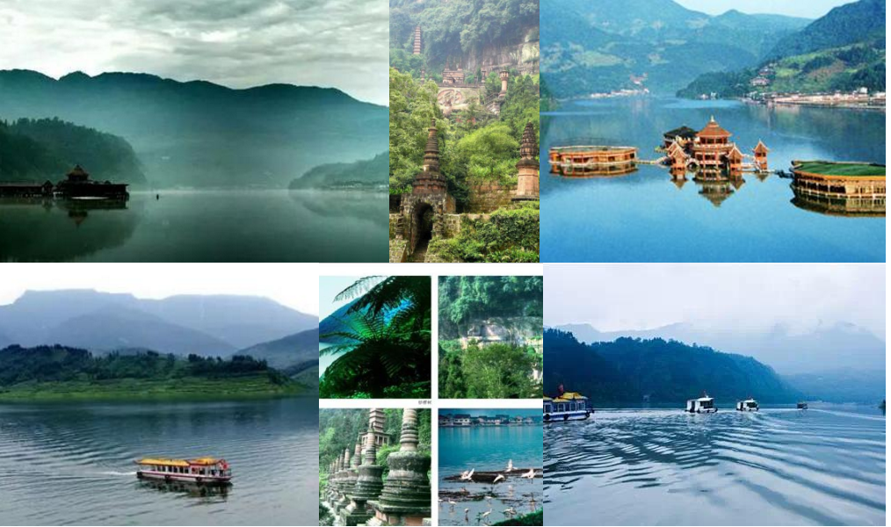
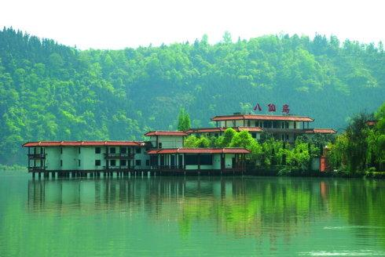
做
四川八仙岛酒店

Slide 7
做
环境优美-风景区内
交通不便-远离城市
职业典型一天-多面手 从事多种工作

Slide 8
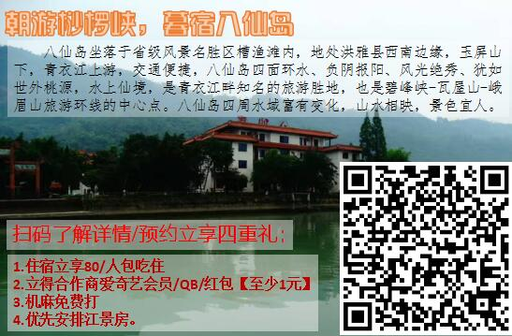
做
亲自体验

Slide 9
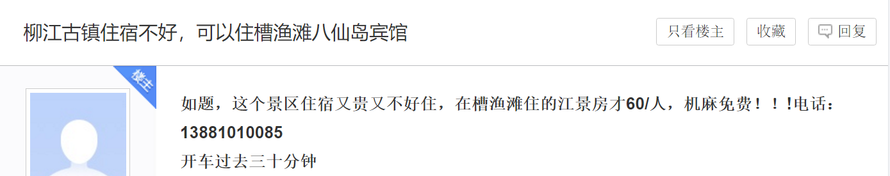
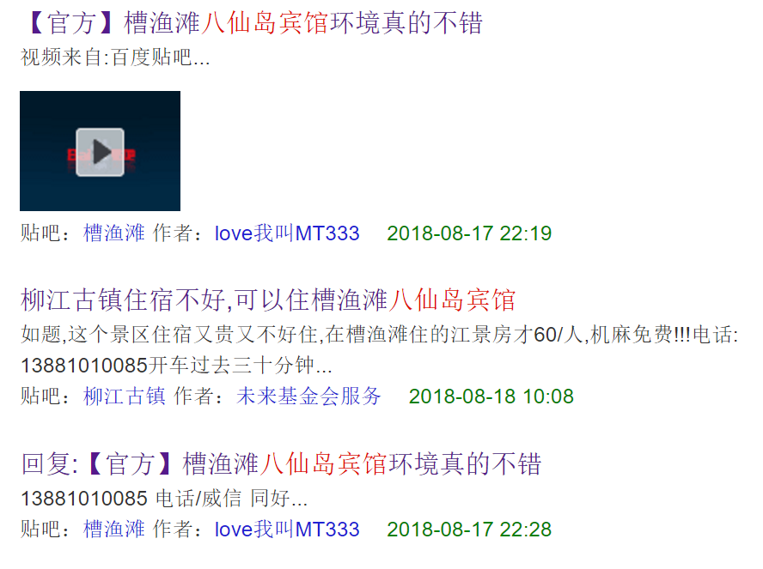
做
亲自体验

Slide 10
做
亲自体验 学习酒店未来发展方向
酒店现在发展受阻的主要原因是景区游客减少，而作为康养中心来说，交通又相对不便，所以未来酒店会购置一辆中巴车。另外还会另开辟一个小超市。学习到这里，我也总结除了一些经验：明确客户需求，找准需求点！

Slide 11
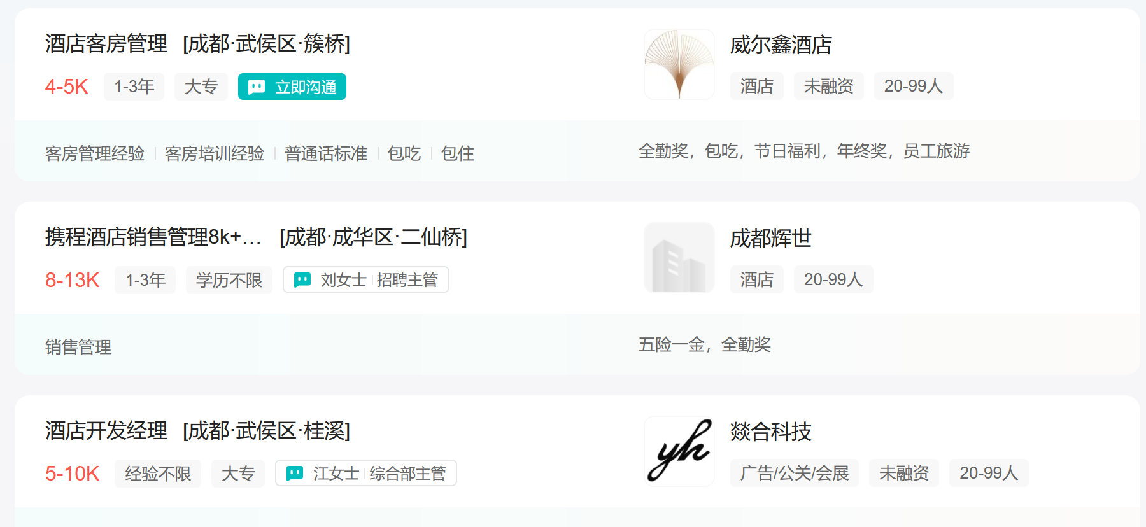
得

Slide 12
得
个人满意度
过于辛苦
技术含量不算高，职业成绩度不算高
比较吃经验 必须有商业头脑
需要较多的社会资源

Slide 13
拓
·完全可以自己积累经验再进行创业
·上升空间大 大部分连锁酒店都有行政管理岗位

Slide 14
感谢聆听

